Slide 1





Настройка сервера

Slide 2
Настройка доступа FTP
По умолчанию полный доступ для root на сервере отключен. Список пользователей которым запрещен вход по FTP указан в файле:
/etc/ftpusers

Slide 3
Настройка доступа FTP
Этот файл нужно отредактировать при помощи утилиты vi(vim).
Основные команды vi:
i — режим редактирования текста;
Esc — выход из режима редактирования
:q — выйти без сохранения;
:х — сохранить и выйти.
R — вставить текст
Подробнее:
https://docs.altlinux.org/ru-RU/archive/2.3/html-single/junior/alt-docs-extras-linuxnovice/ch02s10.html

Slide 4
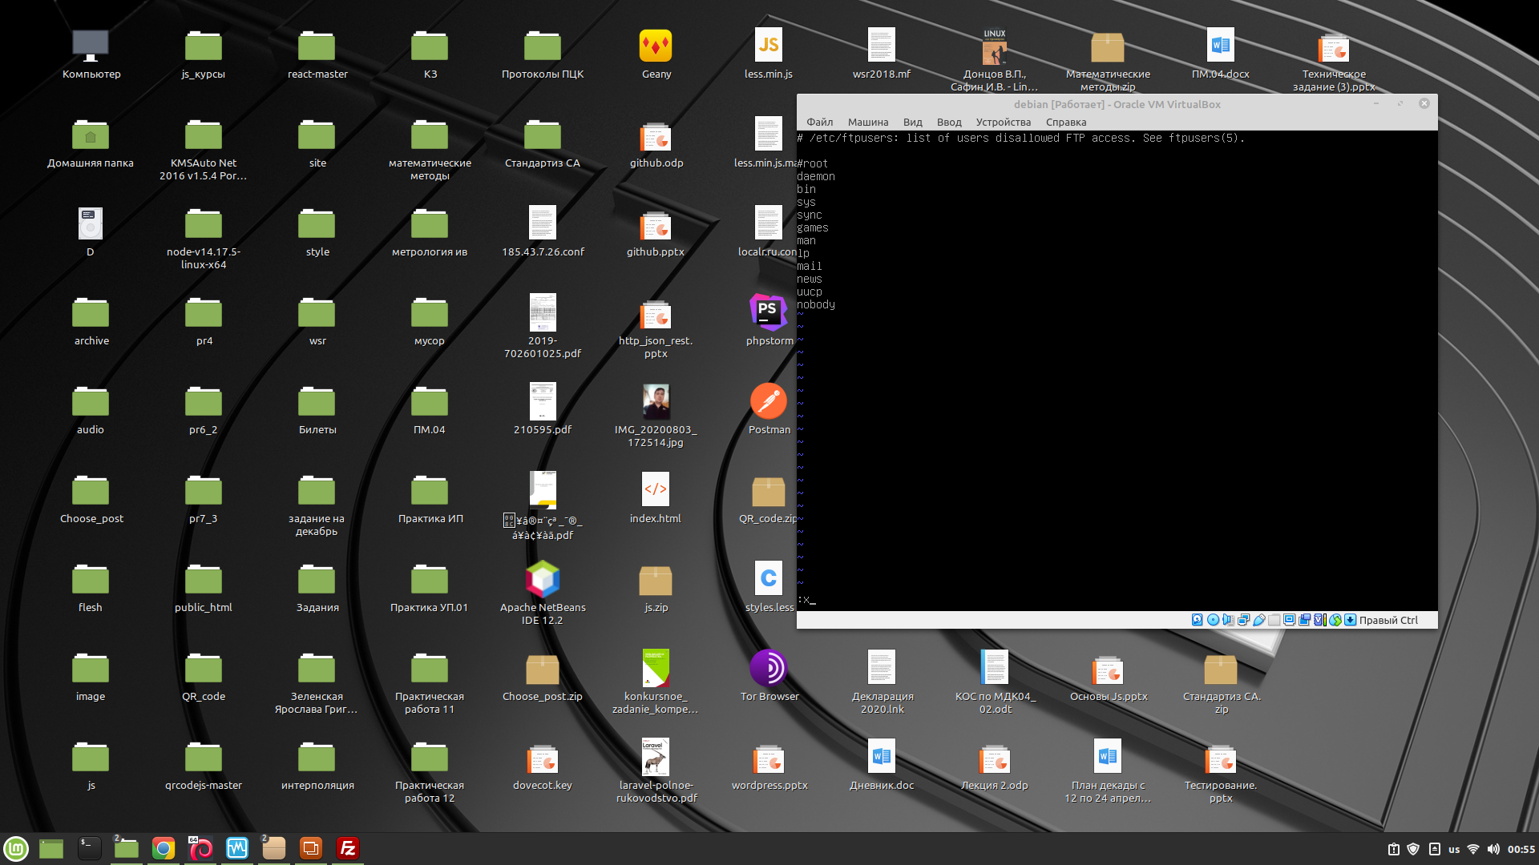
Настройка доступа FTP
Введите в терминале:
vi /etc/ftpusers
Нажмите i и закомментируйте root, нажмите esc, далее :x и нажмите enter.
systemctl restart vsftpd

Slide 5
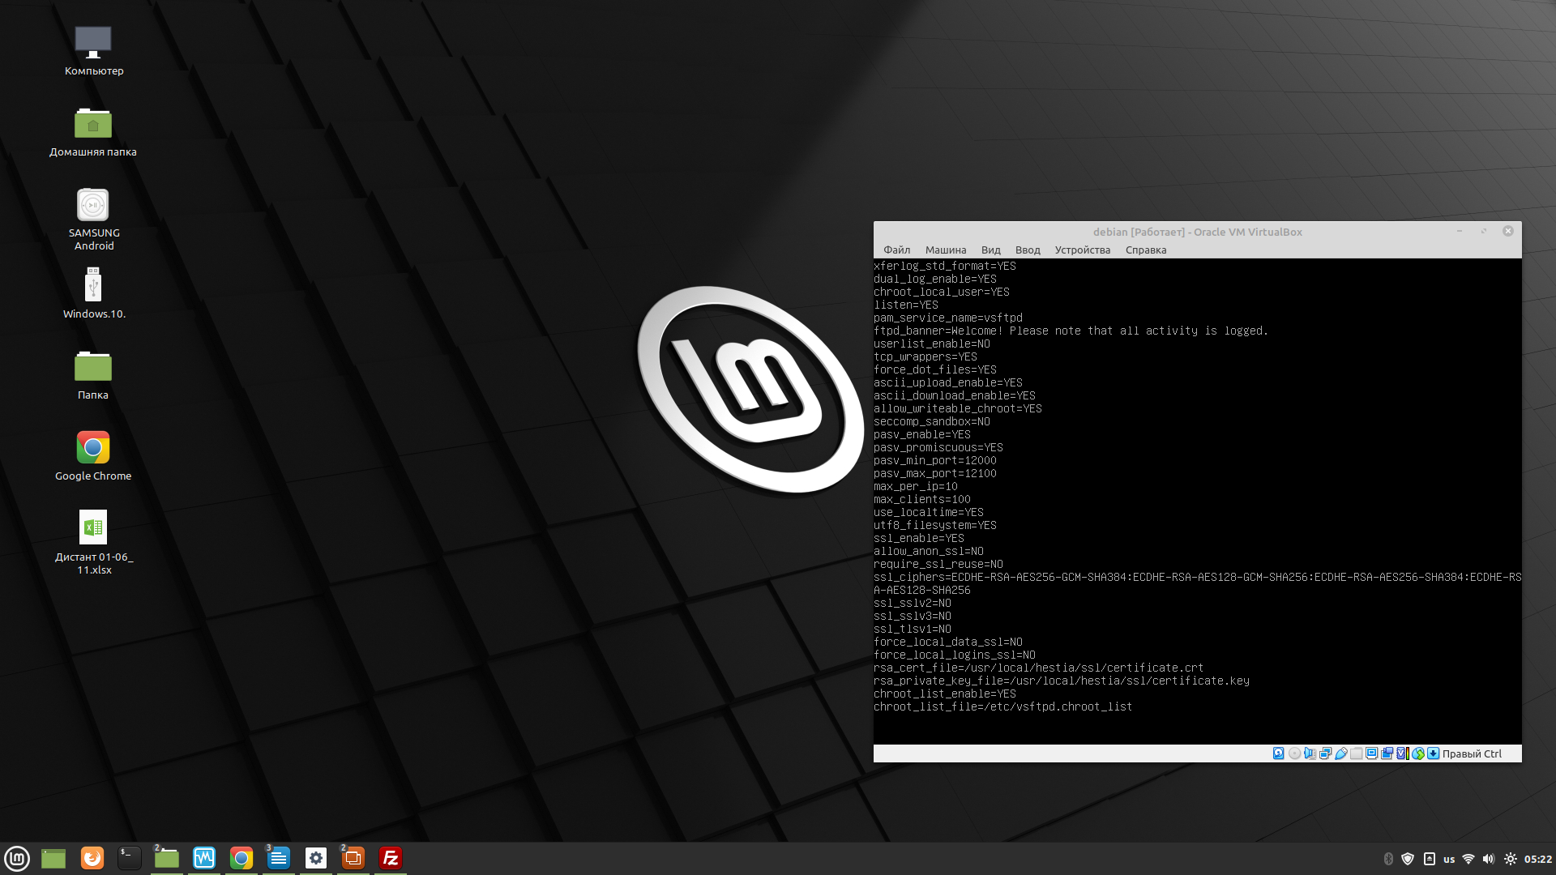
Настройка доступа FTP
Пользователю root нужно просматривать весь сервер, его нужно включить в список пользователей, которые это могут. Укажем этот список в настройках ftp (файл vsftpd.conf)
vi /etc/vsftpd.conf
Затем нажмите esc, далее :x и нажмите enter.

Slide 6
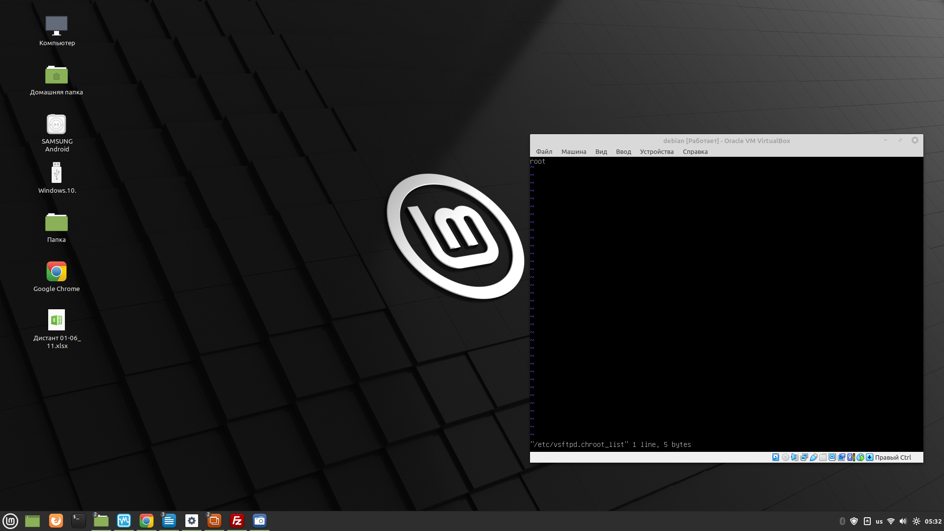
Настройка доступа FTP
Создадим ранее объявленный список и внесем в него пользователя root
vi /etc/vsftpd.chroot_list
Затем нажмите esc, далее :x и нажмите enter. Перезапустите сервис
systemctl restart vsftpd

Slide 7
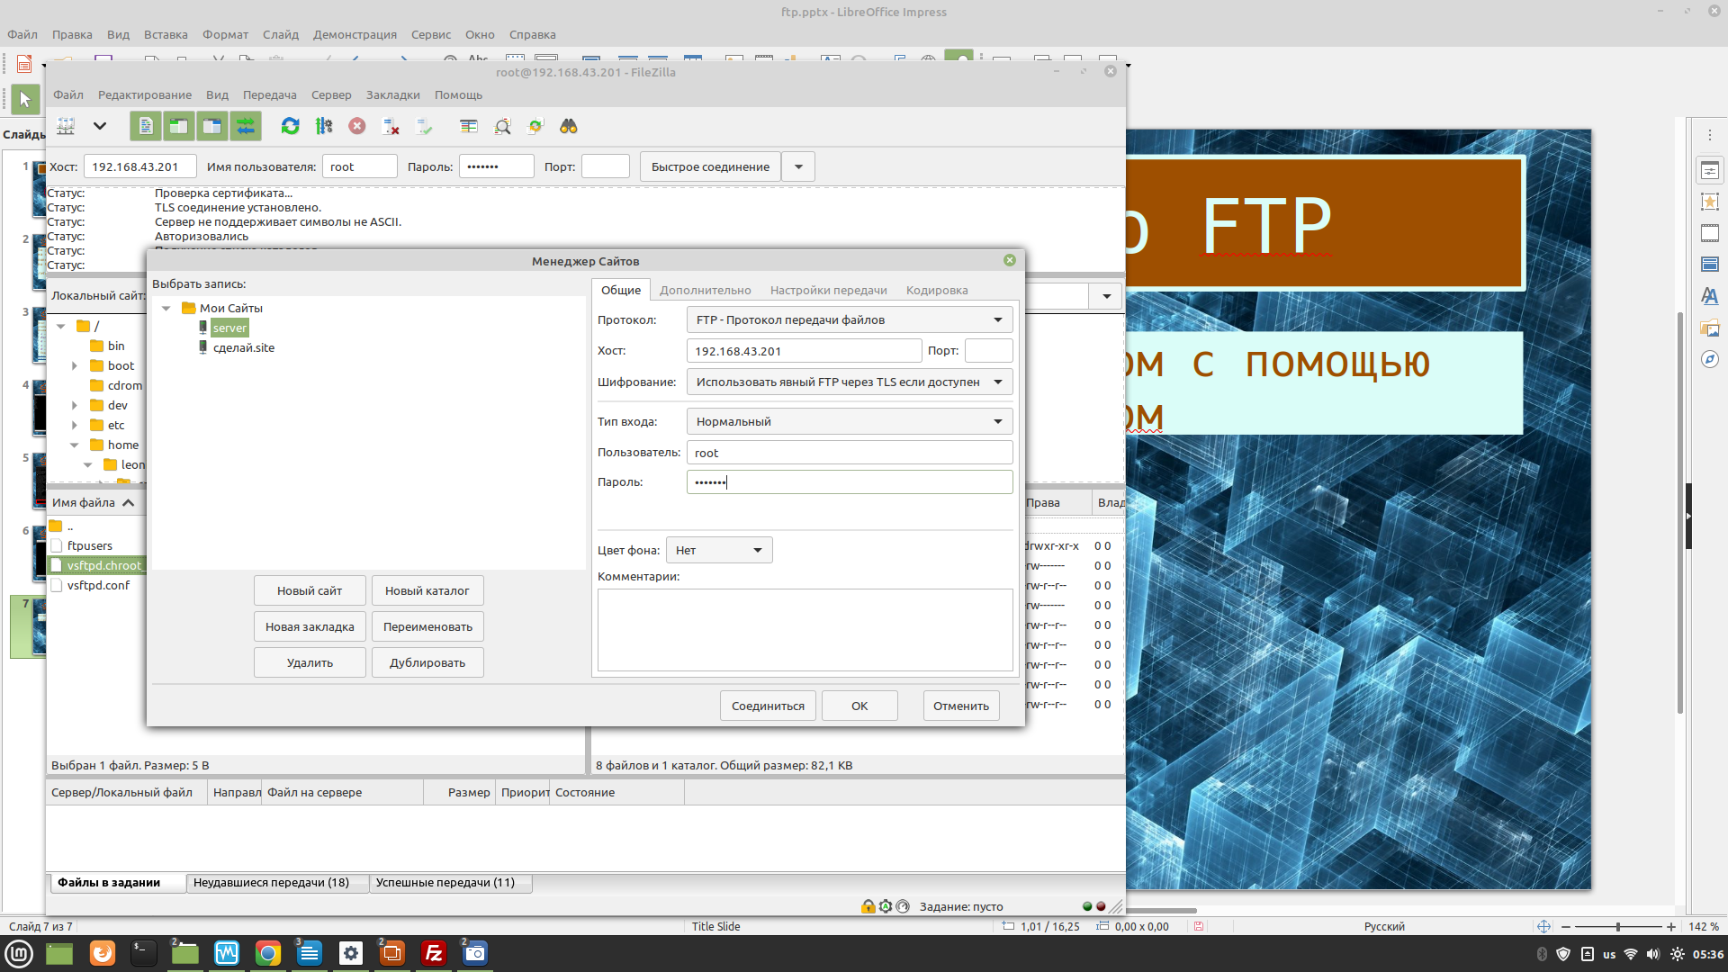
Доступ по FTP
Установите соединение с сервером с помощью FileZila или другим ftp-клиентом
Чтобы узнать ip наберите ifconfig

Slide 8
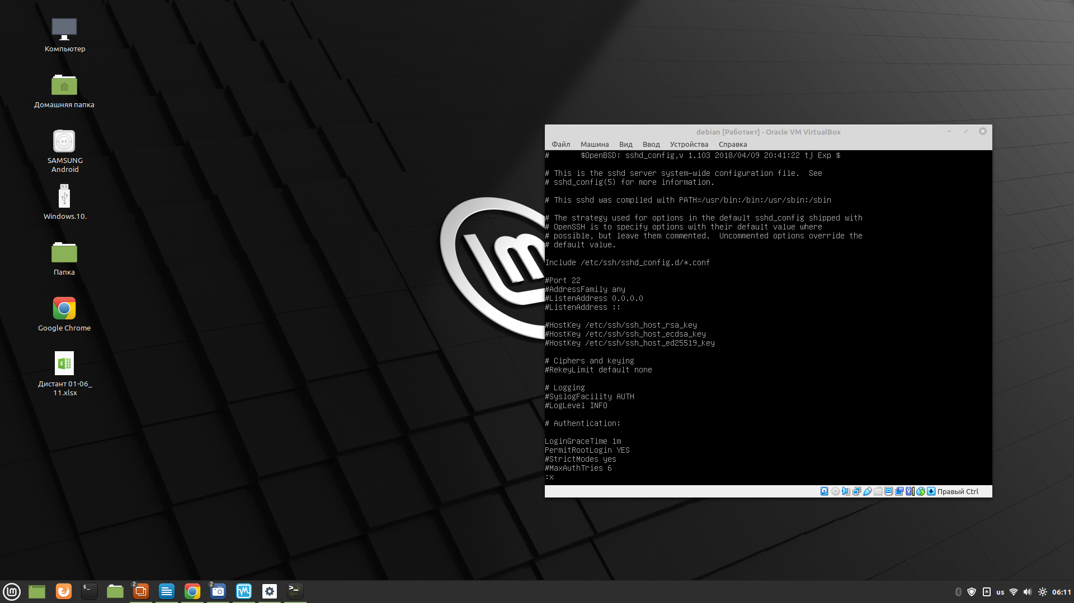
Удаленное управление сервером
Обеспечим доступ для root. Для этого отредактируем настройки SSH
vi /etc/ssh/sshd_config
Перезапустим сервис
systemctl restart ssh || systemctl restart sshd

Slide 9
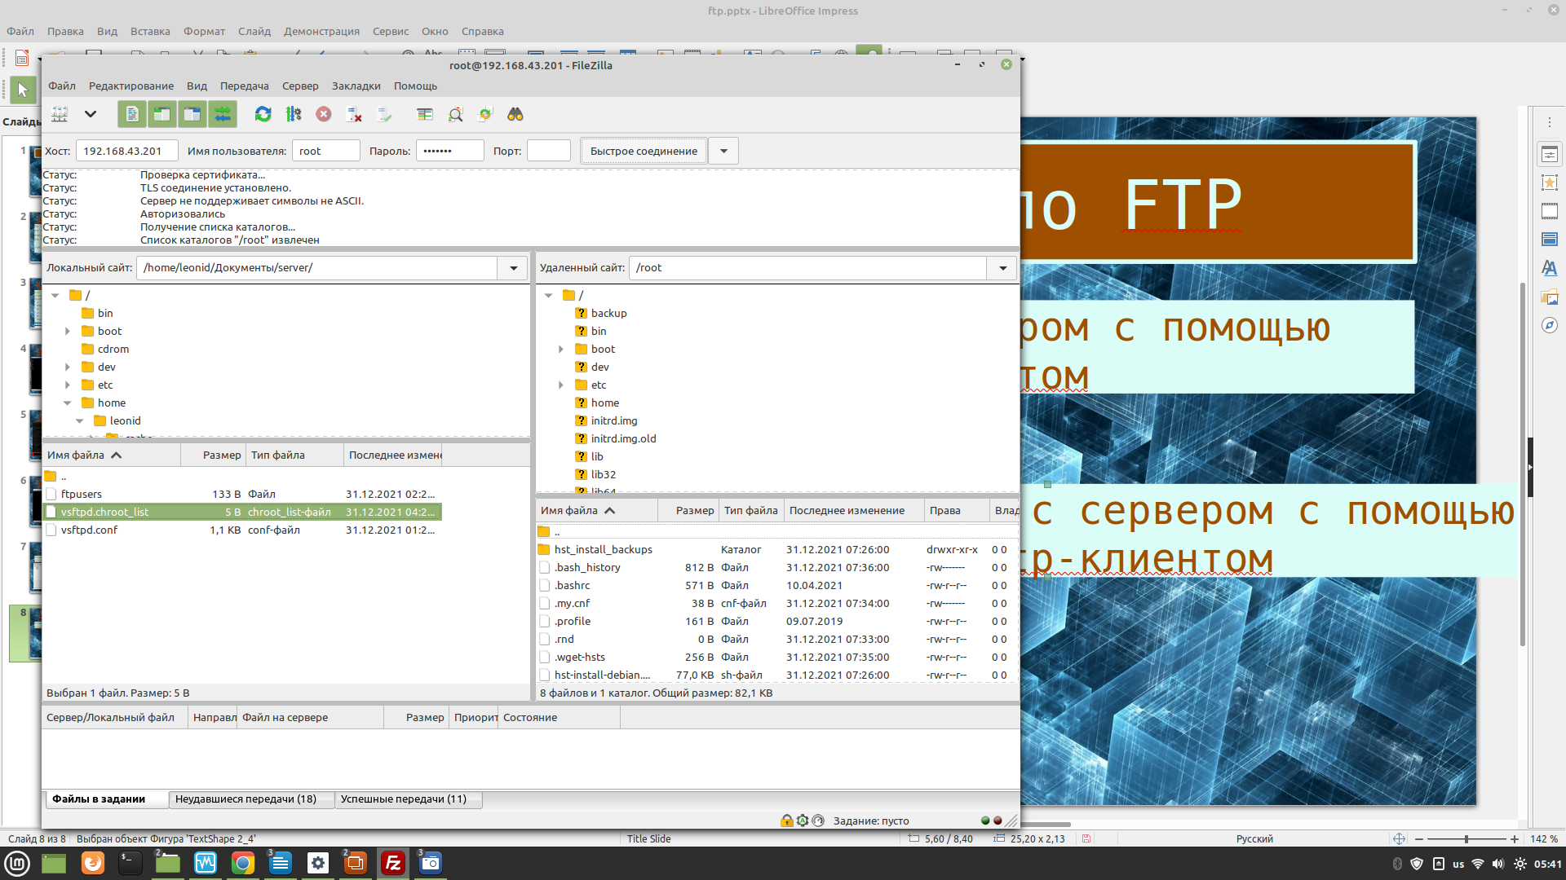
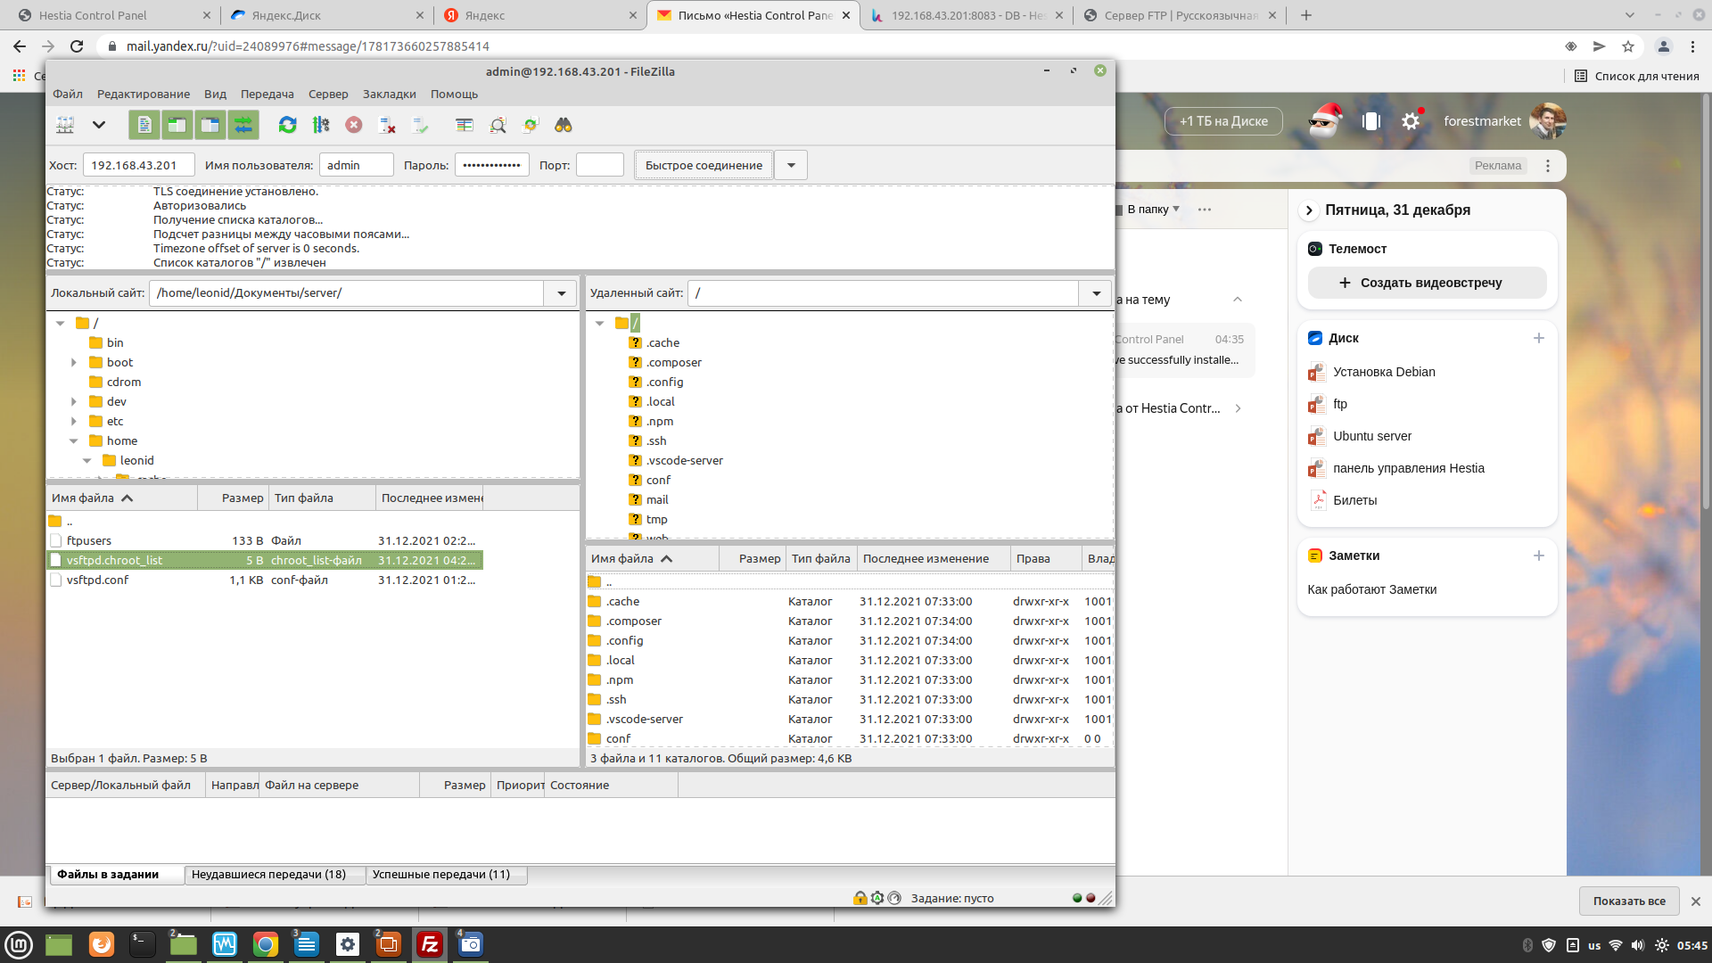
Доступ по FTP
Директория root
Директория другого пользователя

Slide 10
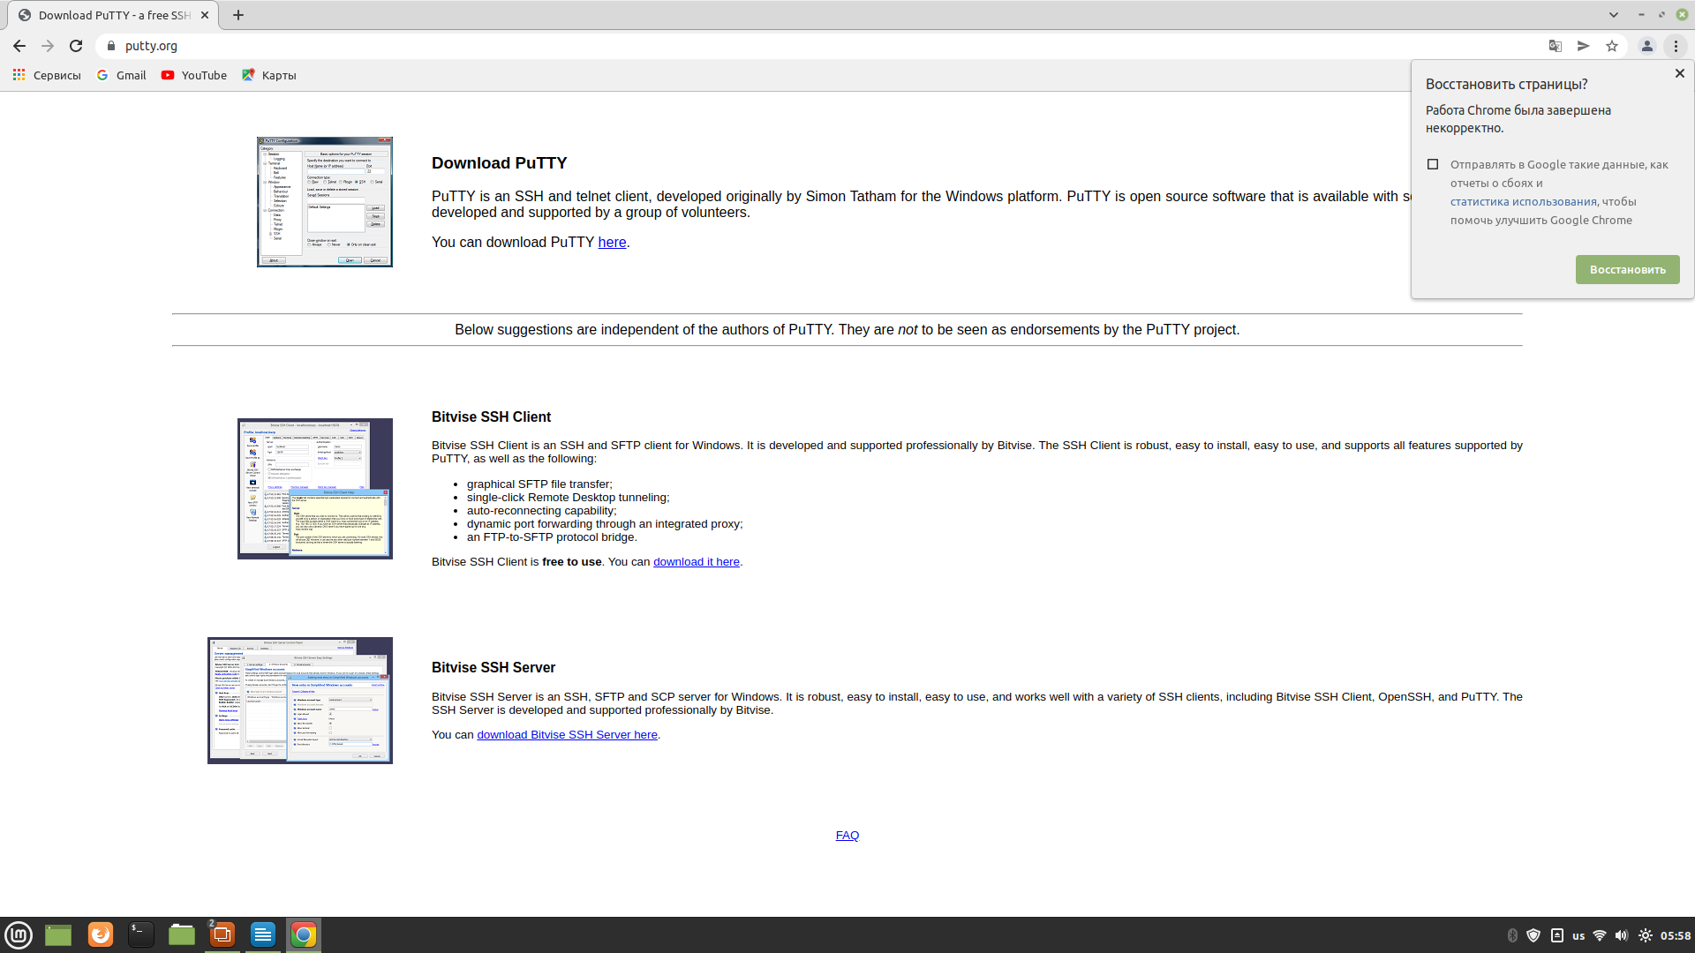
Удаленное управление сервером
Для управления сервером будем использовать программу Putty
https://www.putty.org/

Slide 11
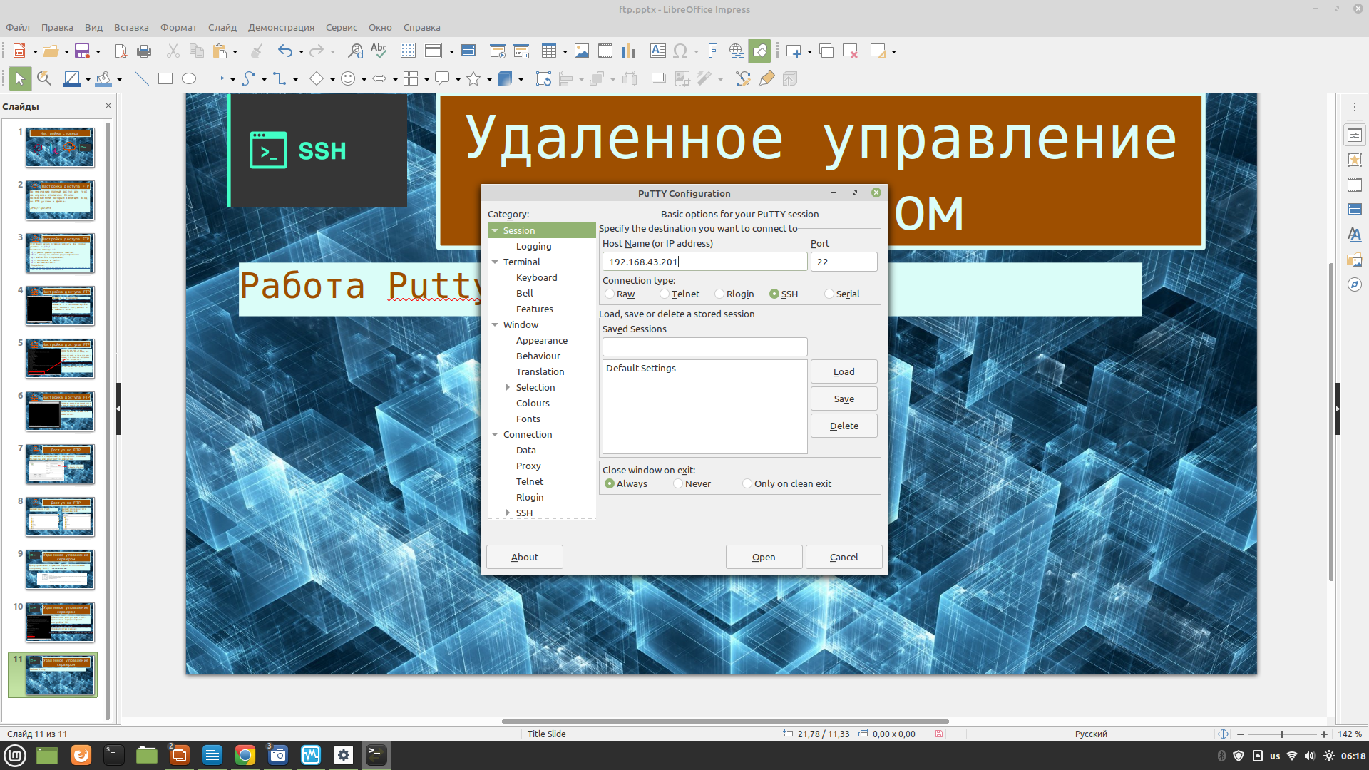
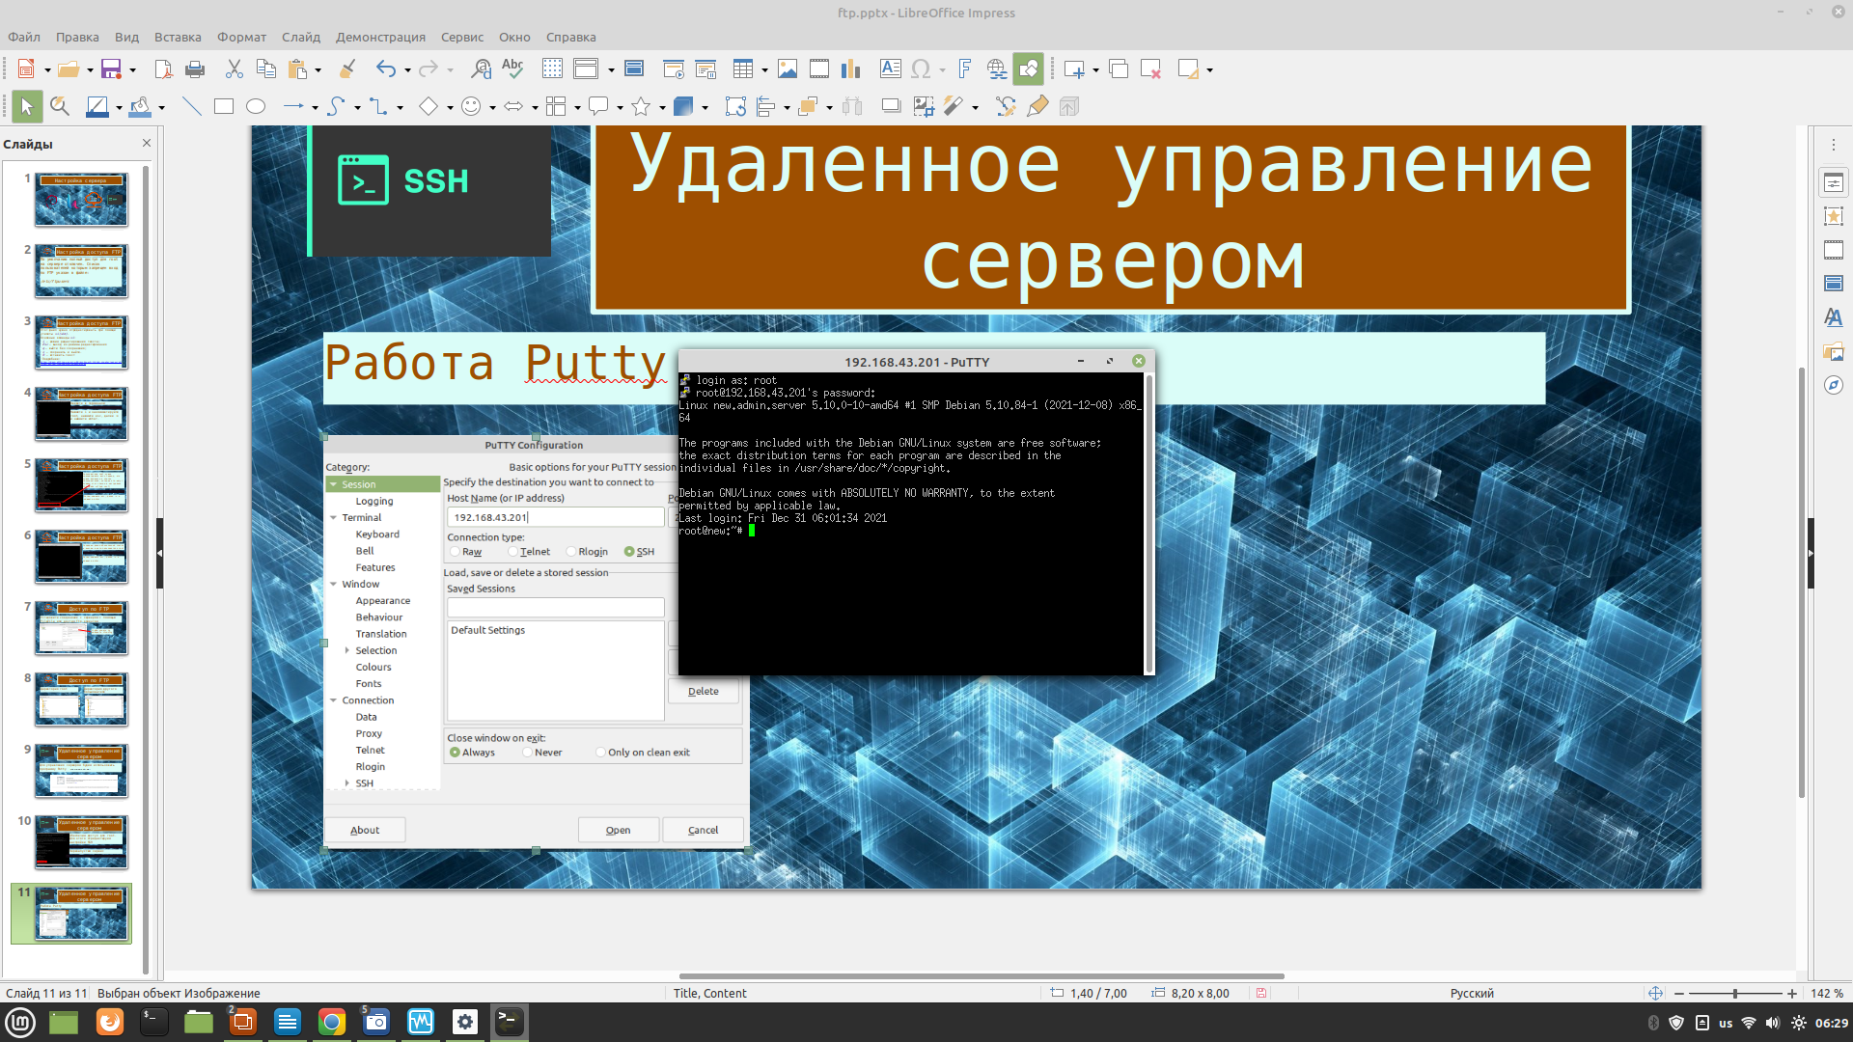
Удаленное управление сервером
Работа Putty

